Slide 1
Wielkanoc u chrześcijan

Slide 2
Wielkanoc
to święto ,,ruchome” – jego data nie jest stała, przypada zawsze w okresie wiosennym,
następuje po 40-sto dniowym okresie Wielkiego Postu.

Slide 3
Niedziela Palmowa (Niedziela Męki Pańskiej lub Niedziela Kwietna)
ostatnia niedziela przed Wielkanocą,
ustanowiona na pamiątkę wjazdu Jezusa Chrystusa do Jerozolimy,
duchowy czas przygotowania do świąt Wielkiej Nocy oraz rozważania Męki Pańskiej,
według wierzeń poświęcona w kościele palma ma moc leczniczą, ochrony przed złem (np. chorobami, pożarem).

Slide 4
Mt 21, 1-11
1 Gdy się przybliżyli do Jerozolimy i przyszli do Betfage na Górze Oliwnej, wtedy Jezus posłał dwóch uczniów 2 i rzekł im: «Idźcie do wsi, która jest przed wami, a zaraz znajdziecie oślicę uwiązaną i źrebię z nią. Odwiążcie je i przyprowadźcie do Mnie! 3 A gdyby wam kto co mówił, powiecie: "Pan ich potrzebuje, a zaraz je puści"». 4 Stało się to, żeby się spełniło słowo Proroka: 5 Powiedzcie Córze Syjońskiej: Oto Król twój przychodzi do Ciebie łagodny, siedzący na osiołku, źrebięciu oślicy. 6 Uczniowie poszli i uczynili, jak im Jezus polecił. 7 Przyprowadzili oślicę i źrebię i położyli na nie swe płaszcze, a On usiadł na nich. 8 A ogromny tłum słał swe płaszcze na drodze, inni obcinali gałązki z drzew i ścielili na drodze. 9 A tłumy, które Go poprzedzały i które szły za Nim, wołały głośno:
Hosanna Synowi Dawida! Błogosławiony Ten, który przychodzi w imię Pańskie! Hosanna na wysokościach! 10 Gdy wjechał do Jerozolimy, poruszyło się całe miasto, i pytano: «Kto to jest?» 11 A tłumy odpowiadały: «To jest prorok, Jezus z Nazaretu w Galilei».

Slide 5
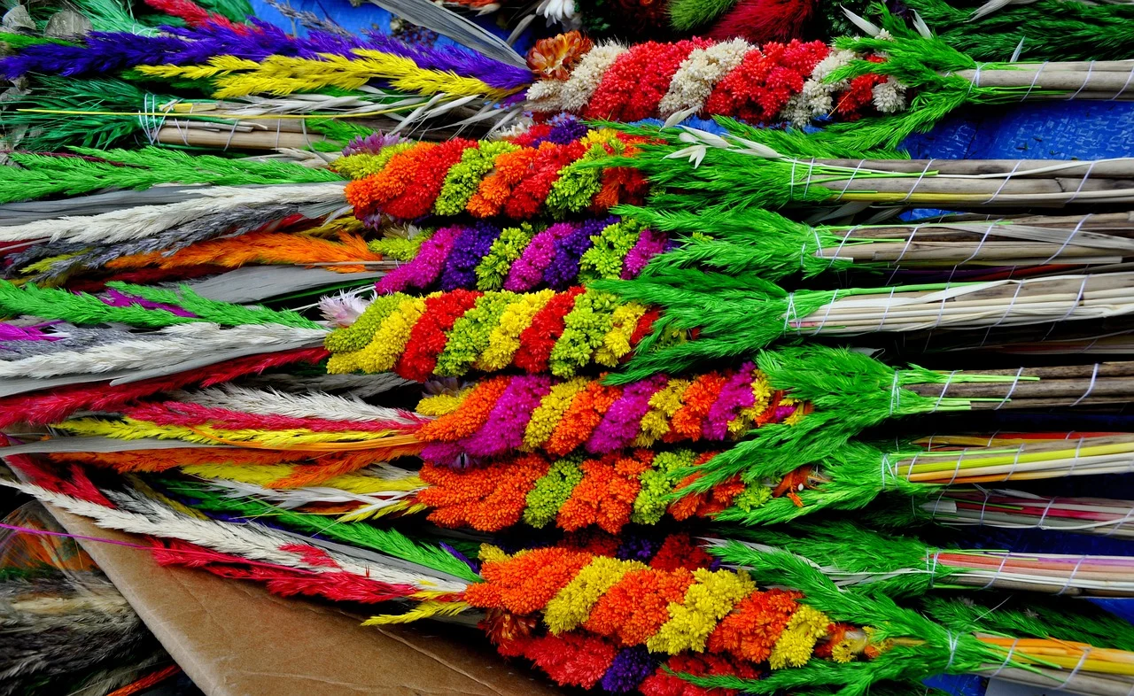
Ciekawostka
w każdą Niedzielę Palmową w Lipnicy Murowanej od 1958 roku organizowany jest Konkurs Lipnickich Palm i Rękodzieła Artystycznego .

Slide 6
Wielki Tydzień
następuje po Niedzieli Palmowej,
to czas praktyk religijnych (nawiedzanie świątyń, przystępowanie do spowiedzi),
trwają wtedy intensywne przygotowania do świąt Wielkiej Nocy (porządkowanie domów i mieszkań, gotowanie i pieczenie ciast),

Slide 7
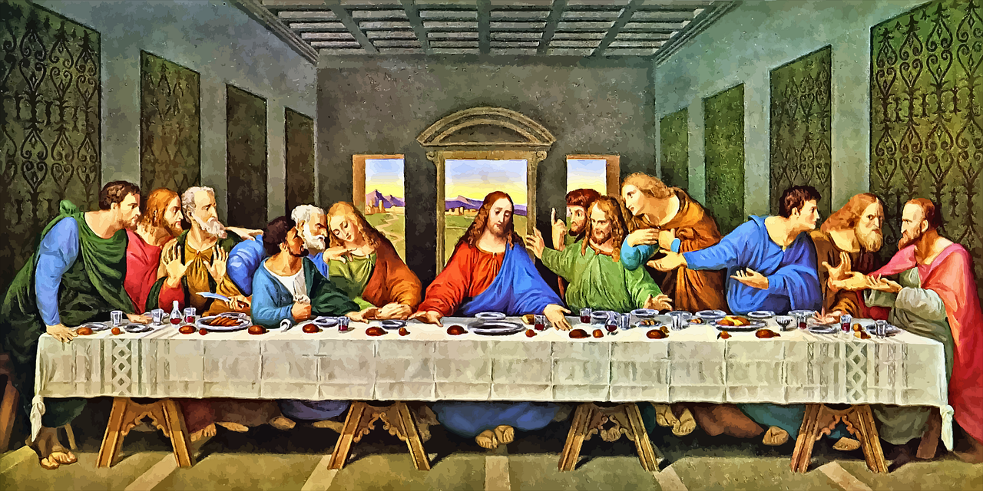
Wielki Czwartek

Slide 8
Wielki Czwartek
przed południem odprawiana jest Msza Krzyżma. Biskup wraz z kapłanami święci olej chorych i olej krzyżma. Te rozesłane zostaną do wszystkich parafii w diecezji, by używać ich przy sprawowaniu sakramentów chrztu, bierzmowania i namaszczenia chorych.
Msza Ostatniej Wieczerzy/Msza Wieczerzy Pańskiej sprawowana jest wieczorem. Stanowi pamiątkę ustanowienie przez Jezusa Chrystusa Eucharystii i sakramentu kapłaństwa. Obrzęd obycia nóg jest symbolem bezgranicznej miłości bliźniego.

Slide 9
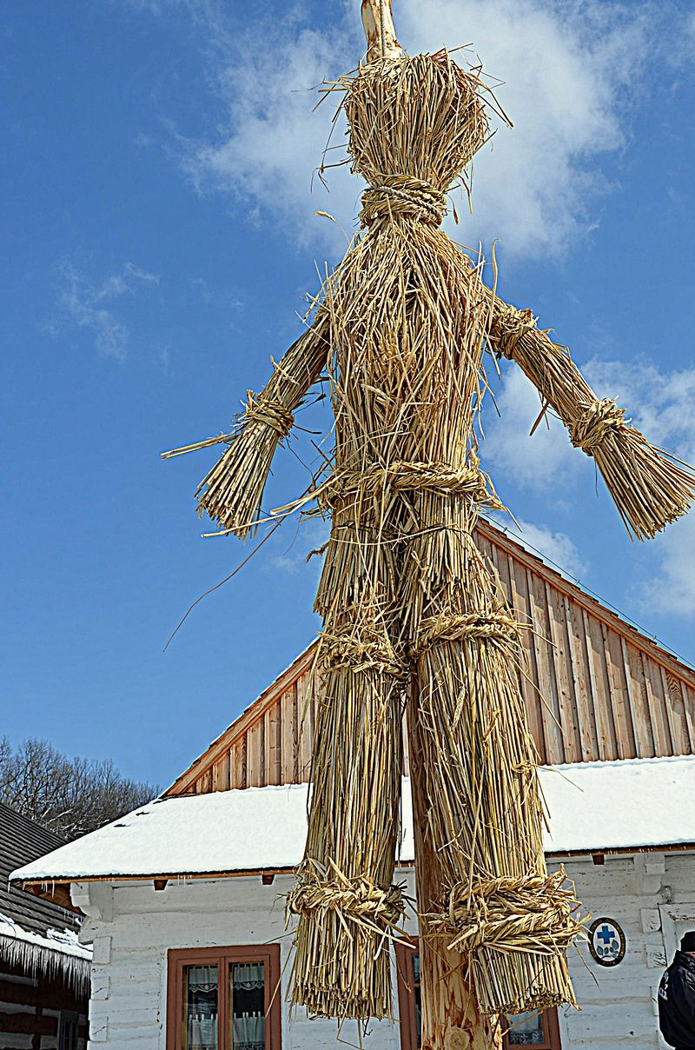
Palenie Judasza (zwyczaj ludowy)
symboliczne palenie słomianej kukły Judasza ma na celu przepędzenie złych mocy oraz wszelkich oznak zimy.
Judasz jest symbolem zdrajcy. Za 30 srebrników zdradził Jezusa Chrystusa, wydając go na śmierć.
zwyczaj praktykowany w wielu zakątkach świata.
https://pl.wikipedia.org/wiki/Palenie_Judasza#/media/Plik:0809_Der_%C3%B6sterliche_Judas-Brauch_(Figur_aus_Stroh).JPG

Slide 10
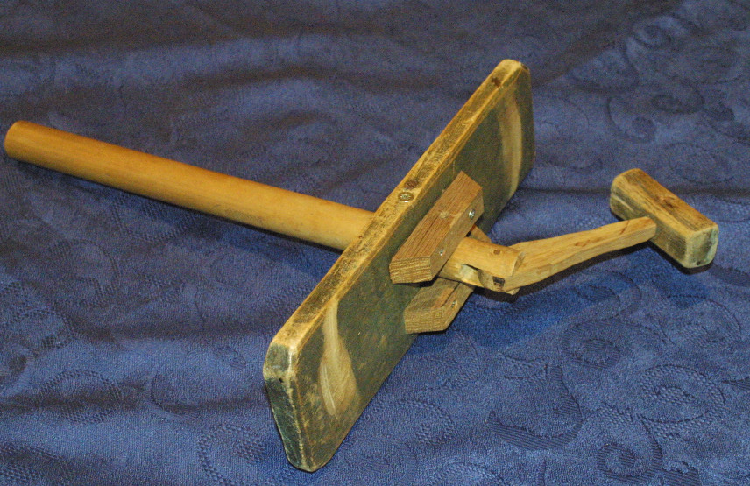
Ciekawostka
w Wielki Czwartek na znak żałoby nie używa się dzwonów. Zastępuje się je kołatkami (kołatkami, terkotkami).
Ten zwyczaj wywodzi się z czasów karolińskich (średniowiecza).
Czas ciszy sprzyja przeżywaniu żałoby w zadumie i smutku.
Autorstwa auf Wikipediaformat gebracht --Immanuel Giel 17:10, 6. Apr 2005 (CEST) - courtesy of Mr. Johannes Otto Först, CC BY-SA 3.0, https://commons.wikimedia.org/w/index.php?curid=3694004

Slide 11
Wielki Piątek (II dzień Triduum Paschalnego)
dzień sądu, męki i śmierci Jezusa Chrystusa,
na znak głębokiej żałoby odwiedzamy ,,Groby Pańskie”. Są to figury Jezusa Chrystusa znajdujące się w grocie przystrojonej kwiatami,
adoracja krzyża jest głównym elementem celebracji liturgii tego dnia,
odprawiana jest wówczas droga krzyżowa.

Slide 12
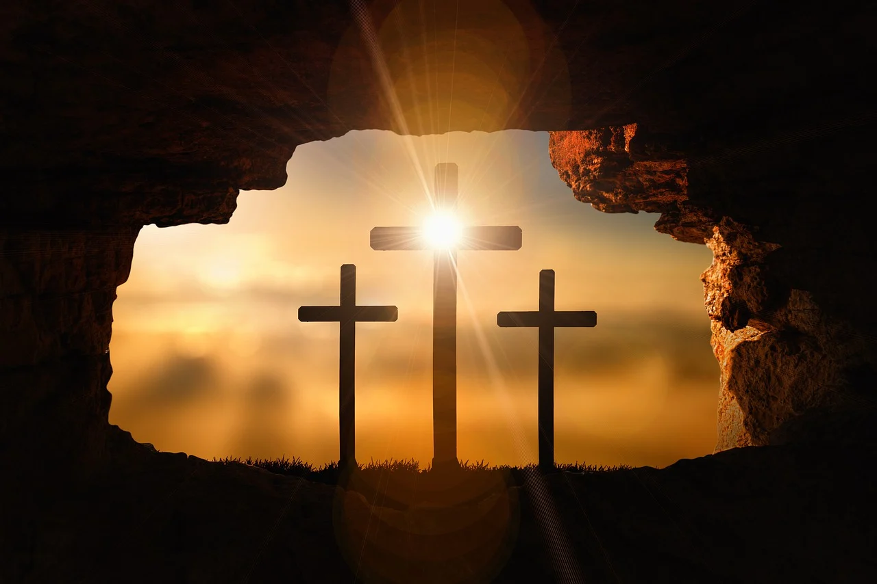
Wielki Piątek

Slide 13
Ciekawostka
Jezus Chrystus umarł na krzyżu, kiedy miał 33 lata.
Jeszcze do niedawna na sutannie (szata kapłana) musiały znajdować się właśnie 33 guziki.

Slide 14
Wielka Sobota (III dzień Triduum Paschalnego)
to dzień przygotowania do radości Zmartwychwstania Chrystusa,
czuwamy wtedy przy grobie Jezusa,
w Kościele święcone są pokarmy, woda oraz ogień,
obchodom Wigilii Paschalnej towarzyszy nabożeństwo celebrujące przejścia ze śmierci do nowego życia, czyli zmartwychwstania.

Slide 15
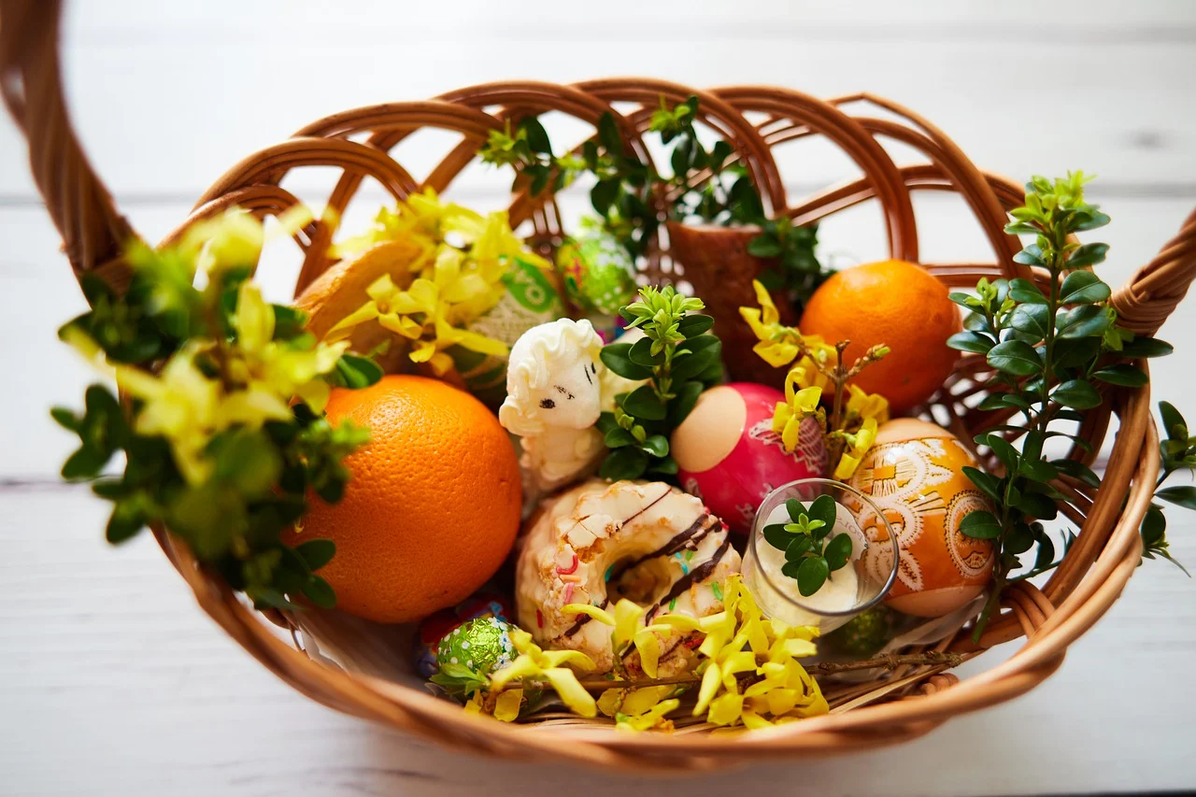
Symbolika pokarmów składających się na tzw. święconkę
chleb - pokarm dla ducha
baranek - niewinność
wędlina - dobrobyt
bukszpan, bazie - nadzieja
jajka, pisanki - nowe życie, zwycięstwo nad śmiercią
babka - słodycz – nagroda za post
chrzan - gorycz męki Chrystusa

Slide 16
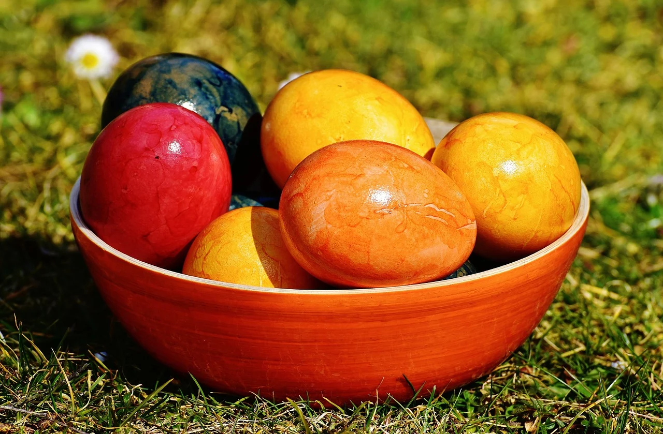
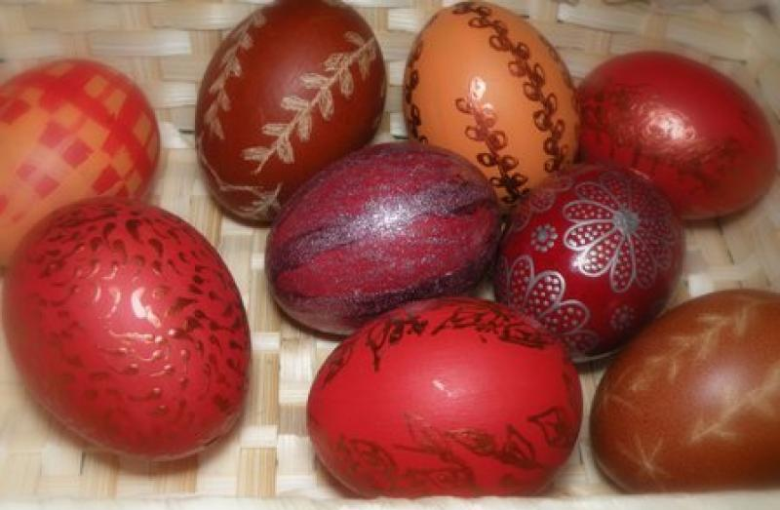
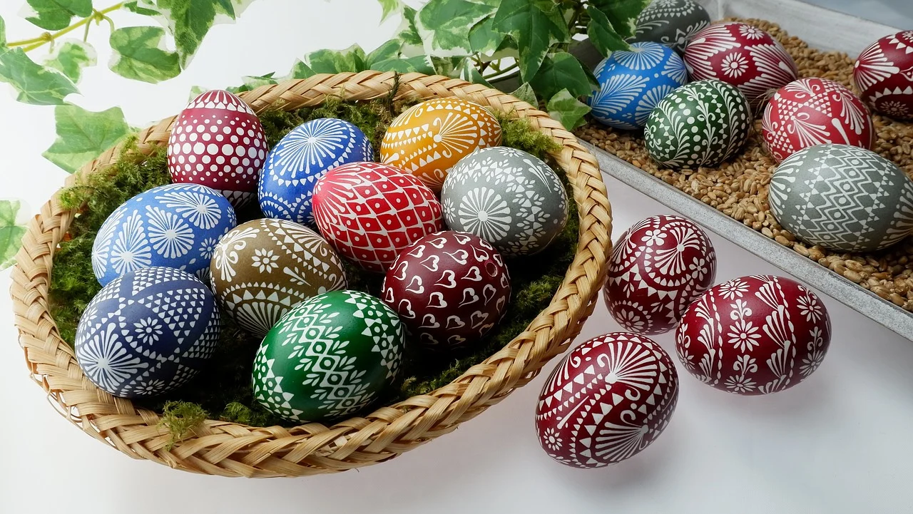
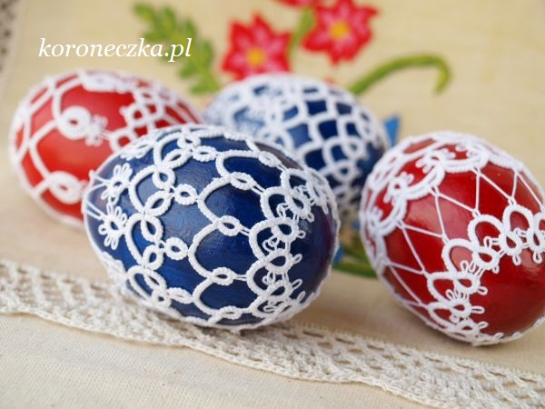
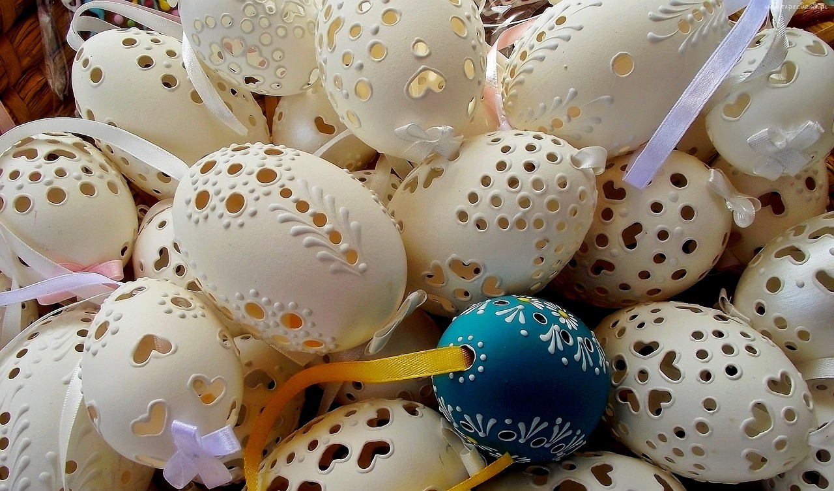
PISANKI
kraszanki – jajka bez wzorów lub barwione w wywarze roślinnym lub barwniku,
pisanki wykonane techniką reliefową (skrobanie, wydrapywanie wzoru)
pisanki wykonane techniką batikową, woskową – wzory wykonane woskiem, następnie zanurzenie jajka w barwniku
frywolitki – jajka w koronkowych ,,koszulkach”
jajka ażurowe wykonane z wydmuszek

Slide 17
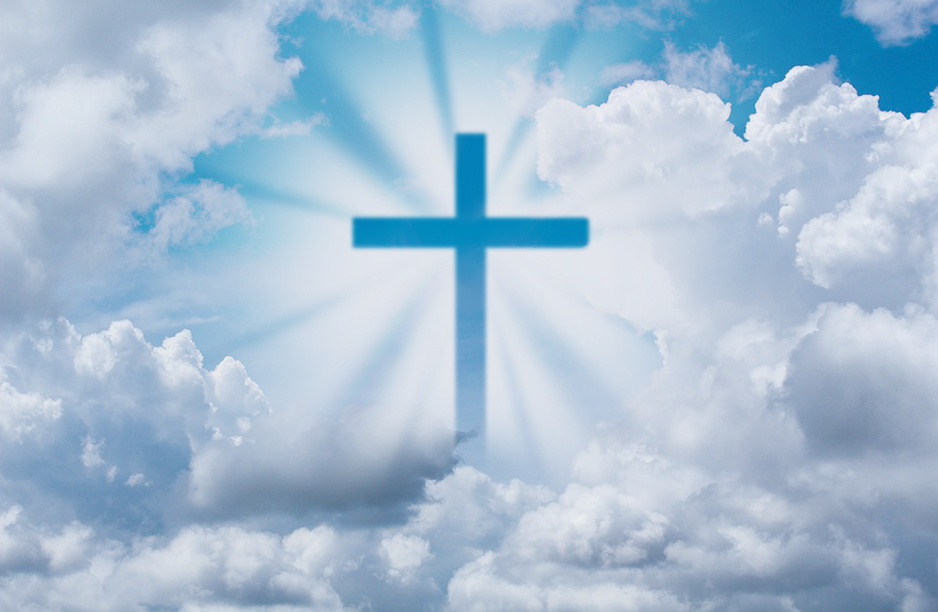
Wielka Niedziela (Wielkanoc, Zmartwychwstanie Pańskie)

Slide 18
Wielka Niedziela (Wielkanoc, Zmartwychwstanie Pańskie)
najstarsze i najważniejsze święto dla chrześcijan,
upamiętnienie Zmartwychwstania Jezusa Chrystusa,
obrzędy z nią związane zaczynają się już w sobotni wieczór zapaleniem paschału - świecy symbolizującej zmartwychwstałego Chrystusa,
Mszę rezurekcyjną poprzedza procesja z Najświętszym Sakramentem,
po nabożeństwie zasiada się do świątecznego śniadania, kiedy spożywane są potrawy święcone w Wielką Sobotę.

Slide 19
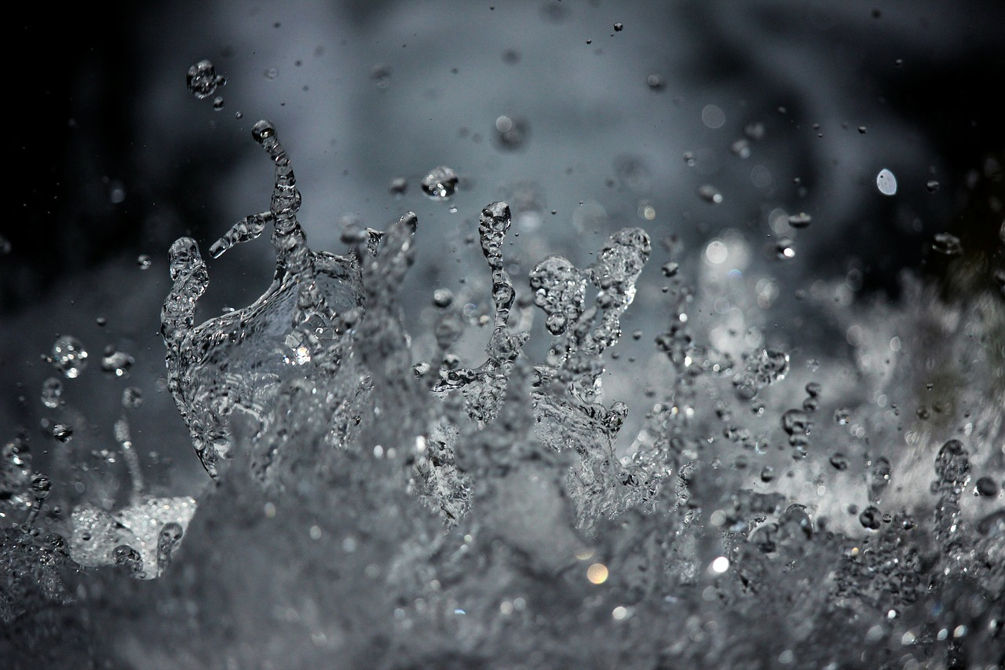
Wielki Poniedziałek (Przewodni, lany poniedziałek lub śmigus dyngus)

Slide 20
Wielki Poniedziałek (Przewodni, lany poniedziałek lub śmigus dyngus)
tradycyjnie wtykano palmowe krzyżyki w ziemię, by uchronić miejsce przed klęskami (pożarem, powodzią czy suszą),
dawniej po wsiach niektórych regionów Polski chodzili przebierańcy zwani ,,dziadami śmirgutnymi”. W czasie pochodów przedstawiali rymowe teksty, prosząc o dary (np. jajka),
polewanie wodą dawniej świadczyło o zainteresowaniu kawalerów panną. Obecnie, choć w bardziej symbolicznej formie jest kultywowany do dzisiaj.

Slide 21
Bibliografia i Netografia:
M. D. Cetera, U. Gieroń, ,,Tradycje i zwyczaje regionu tarnowskiego”, Tarnów 2019.
www.biblia.deon.pl,
www.wikipedia.pl,
www.pixabay.pl.

